Slide 1

INTRODUCTION INTEGRATED MANAGEMENT SYSTEM
ISO 9001 (Quality),
iso 14001 (environmental),
ohsas 18001 (health & safety).

Slide 2
TRAINING AGENDA
Doa
Safety Induction
ISO 9001:2008 - QUALITY Management Systems
ISO 14001:2004 - ENVIRONMENTAL Management System
OHSAS 18001:2007 - Occupational HEALTH & SAFETY Management System

Slide 3
SAFETY INDUCTION

Slide 4
SAFETY INDUCTION
Evacuation Route

Slide 5
Tujuan training – AWARENESS IMS
Mengetahui manfaat dari IMS
Mengetahui tujuan dari ISO 9001, ISO 14001 dan OHSAS 18001
Memahami persyaratan & prinsip-prinsip ISO 9001 , ISO 14001 dan OHSAS 18001
Mengetahui faktor-faktor yang membuat Management System efektif

Slide 6
Pre-test (15 minutes)

Slide 7
MATERI TRAINING

Slide 8
Materi training
PDCA Cycle
Definisi-definisi pada ISO 9001, ISO 14001 dan OHSAS 18001
Prinsip-prinsip ISO 9001, ISO 14001 dan OHSAS 18001
Pemahaman Persyaratan ISO 9001, ISO 14001 dan OHSAS 18001

Slide 9
A. PDCA

Slide 10
model of strategic management
Environmental Scanning
Strategy Formulation
Strategy Implementation
Evaluation & Control
Societal Environment:
General forces
Task Environment:
Industry analysis
Reason for Existence
What results to accomplish by when
Plan to achieve the mission & objectives
Broad guidelines for decision making
Activities needed to accomplish a plan
Cost of programs
Sequence of steps needed to do the job
Actual results
External
Mission
Objectives
Strategies
Policies
Internal
Programs
Structure:
Chain of Command
Culture:
Beliefs, expectations, values
Resources:
Assets, skills, competencies, knowledge
Budgets
Procedures
Performance

Slide 11
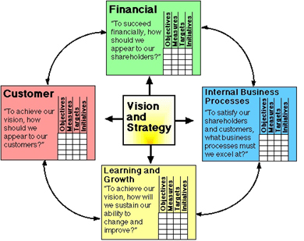
Balanced scorecard - KPI

Slide 12
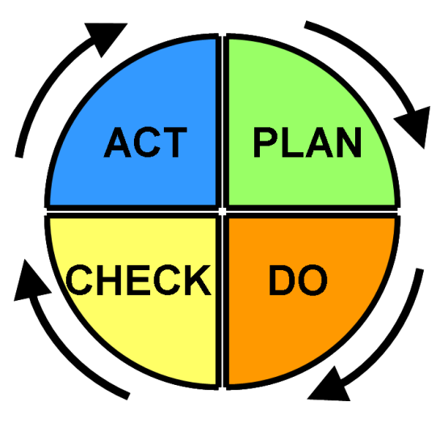
PDCA Cycle
CONTINUAL IMPROVEMENT
PLAN : establish the objectives and processes necessary to deliver results in accordance with the organization’s QHSE policy.
ACT: take actions to continually improve QHSE performance
CHECK: monitor and measure processes against QHSE policy,
objectives, legal and other requirements, and report the results.
DO: implement the processes

Slide 13
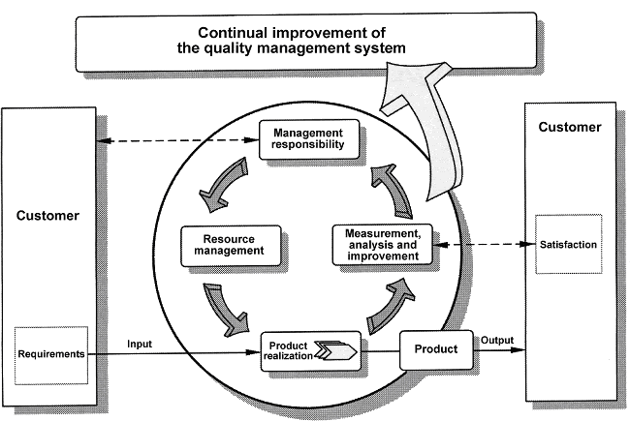
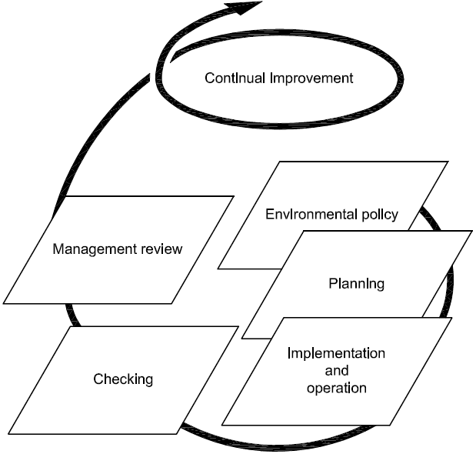
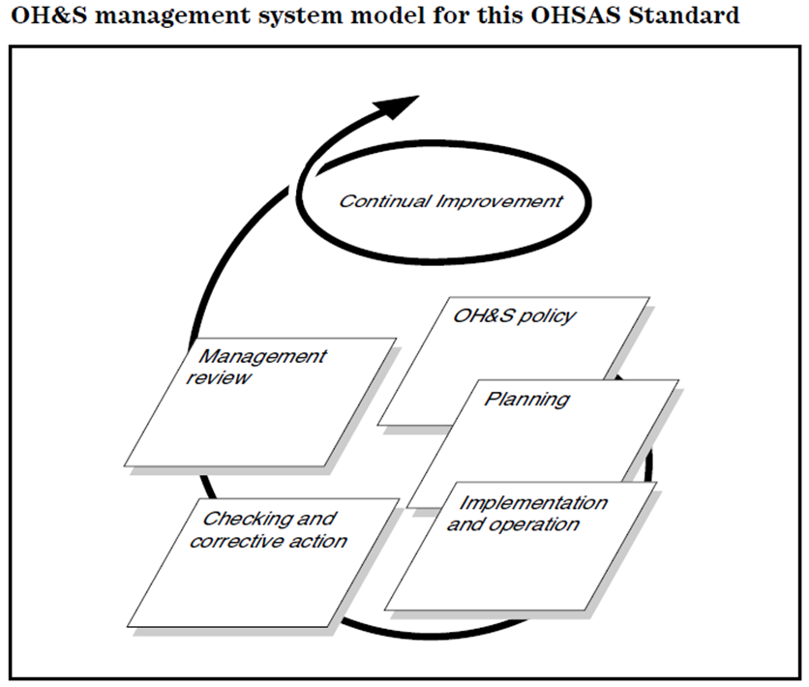
ISO 9001
OHSAS 18001
ISO 14001

Slide 14
Iso 9001 - QUALITY

Slide 15
Iso 14001 - ENVIRONMENTAL

Slide 16
Iso 18001 – OHSAS (health & SAFETY)

Slide 17
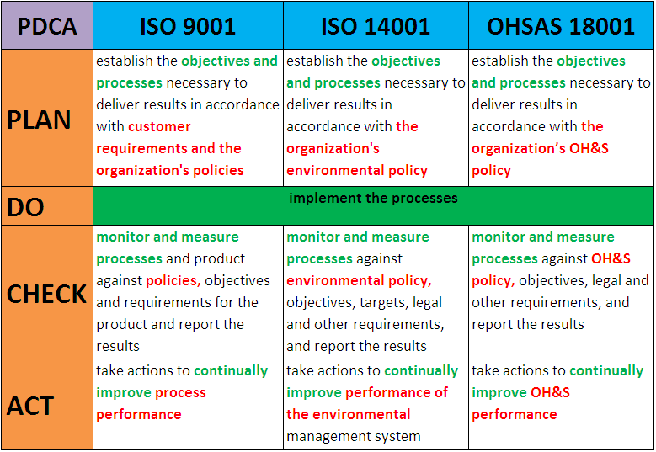
Pdca matrix

Slide 18
B. INTEGRATED MANAGEMENT SYSTEM

Slide 19
Common requirements
CORRESPONDENCE MATRIX
ISO 9001
ISO 14001
OHSAS 18001

Slide 20
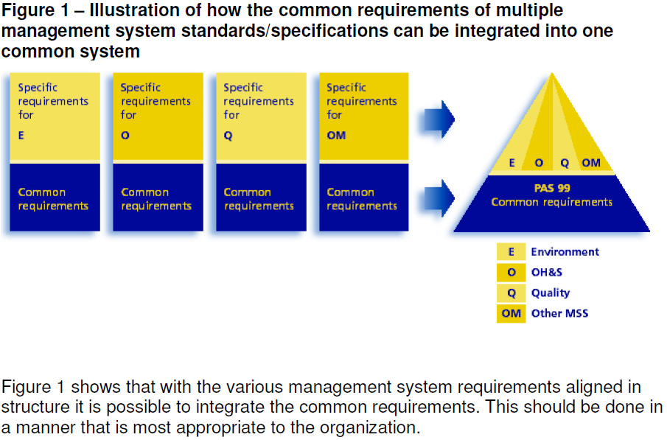
INTEGRATED MANAGEMENT SYSTEMS : PAS 99

Slide 21
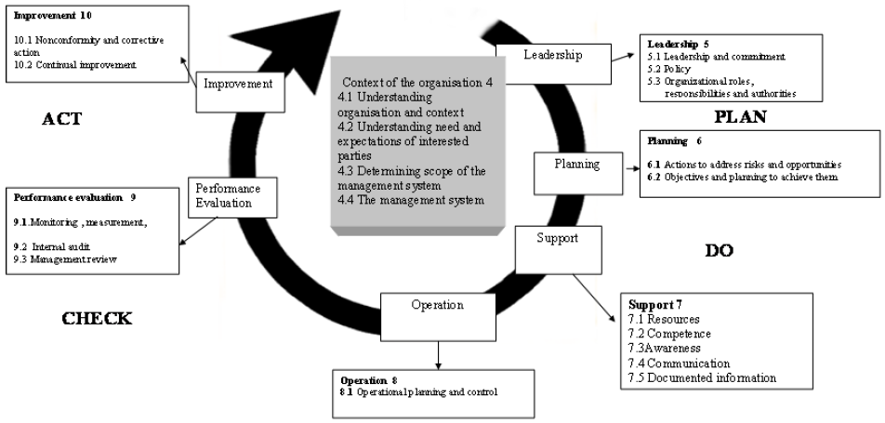
IMS – FRAMEWORK

Slide 22
1. ISO 9001:2008 - QUALITY DEFINISI

Slide 23
DEFINITIONS
For the purposes of this document, the terms and definitions given in ISO 9000 apply.
Throughout the text of this International Standard, wherever the term "product" occurs, it can also mean "service".
ISO 9000 :
Product : result of a process
quality
degree to which a set of inherent characteristics (3.5.1) fulfils requirements (3.1.2)
NOTE 1 The term “quality” can be used with adjectives such as poor, good or excellent.
NOTE 2 “Inherent”, as opposed to “assigned”, means existing in something, especially as a permanent characteristic.
Quality Management System : Management System to direct and control an organization with regard to quality.

Slide 24
DEFINITIONS
audit
systematic, independent and documented process for obtaining “audit
evidence” and evaluating it objectively to determine the extent to which
“audit criteria” are fulfilled
nonconformity
non-fulfilment of a requirement
corrective action
action to eliminate the cause of a detected nonconformity (3.11) or
other undesirable situation
preventive action
action to eliminate the cause of a potential nonconformity (3.11) or
other undesirable potential situation

Slide 25
ISO 9001:2008 - QUALITY

Slide 26
ISO 9001: 2008

Slide 27
MANFAAT QMS
Penerapan ISO di suatu perusahaan berguna untuk:
Meningkatkan citra perusahaan
Meningkatkan kinerja lingkungan perusahaan
Meningkatkan efisiensi kegiatan
Memperbaiki manajemen organisasi dengan menerapkan perencanaan, pelaksanaan, pengukuran dan tindakan perbaikan (plan, do, check, act)

Slide 28
MANFAAT QMS
Penerapan ISO di suatu perusahaan berguna untuk:
Meningkatkan penataan terhadap ketentuan peraturan perundang-undangan dalam hal pengelolaan lingkungan
Mengurangi risiko usaha
Meningkatkan daya saing
Meningkatkan komunikasi internal dan hubungan baik dengan berbagai pihak yang berkepentingan
Mendapat kepercayaan dari konsumen/mitra kerja/pemodal

Slide 29
2. ISO 14001:2004 - ENVIRONMENTAL DEFINISI

Slide 30
DEFINISI
environmental management system EMS
part of an organization's (3.16) management system used to develop and implement its environmental policy (3.11) and manage its environmental aspects (3.6)
prevention of pollution
use of processes, practices, techniques, materials, products, services or energy to avoid, reduce or control (separately or in combination) the creation, emission or discharge of any type of pollutant or waste, in order to reduce adverse environmental impacts (3.7)
NOTE Prevention of pollution can include source reduction or elimination, process, product or service changes, efficient use of resources, material and energy substitution, reuse, recovery, recycling, reclamation and treatment.

Slide 31
DEFINISI
environment
surroundings in which an organization (3.16) operates, including air, water, land, natural resources, flora, fauna, humans, and their interrelation.
environmental aspect
element of an organization's (3.16) activities or products or services that can interact with the environment
NOTE A significant environmental aspect has or can have a significant environmental impact (3.7).
environmental impact
any change to the environment (3.5), whether adverse or beneficial, wholly or partially resulting from an organization's (3.16) environmental aspects (3.6)

Slide 32
ISO 14001 ENVIRONMENTAL MANAGEMENT SYSTEM

Slide 33
Iso 14001 - ENVIRONMENTAL

Slide 34
MANFAAT ISO 14001
ISO 14001 EMS is to support environmental protection and prevention of pollution in balance with socio-economic needs.

Slide 35
3. OHSAS 18001:2007 health & safety DEFINISI

Slide 36
DEFINITIONS
OH&S management system
part of an organization’s (3.17) management system used to develop
and implement its OH&S policy (3.16) and manage its OH&S
risks (3.21)
risk
combination of the likelihood of an occurrence of a hazardous event or
exposure(s) and the severity of injury or ill health (3.8) that can be
caused by the event or exposure(s)
continual improvement
recurring process of enhancing the QHSE management system in order to achieve improvements in overall QHSE performance consistent with the organization’s QHSE policy (3.16)

Slide 37
DEFINITIONS
hazard
source, situation, or act with a potential for harm in terms of human injury or ill health (3.8), or a combination of these
ill health
identifiable, adverse physical or mental condition arising from and/or made worse by a work activity and/or work-related situation
incident
work-related event(s) in which an injury or ill health (3.8) (regardless of severity) or fatality occurred, or could have occurred

Slide 38
OHSAS 18001 OCCUPATIONAL HEALTH & SAFETY MANAGEMENT SYSTEMS

Slide 40
Manfaat OHSAS 18001
OHSAS menyatakan persyaratan sistem manajemen keselamatan dan kesehatan kerja, agar organisasi mampu mengendalikan risiko-risiko K3 dan meningkatkan kinerjanya.

Slide 41
4. Persyaratan Dasar Sistem Manajemen Terintegrasi

Slide 42
4. Persyaratan Dasar Sistem Manajemen
Terintegrasi
Tanggung Jawab Manajemen
Tujuan, Sasaran dan Program
Sumber Daya Manusia
Komunikasi
Pengendalian Dokumen dan Rekaman
Internal Audit
Tinjauan Manajemen
Tindakan Perbaikan dan Pencegahan

Slide 43
4. Persyaratan Dasar Sistem Manajemen
Terintegrasi – Komitmen Manajemen
Komitmen Manajemen
(ISO 9001:2008 ; 5.1 ISO 14001:2004 ; 4.4.1 (p1) OHSAS 18001:2007; 4.4.1 (p2), ISM Code ; 1.4)
Menyampaikan ke organisasi pentingnya memenuhi persyaratan pelanggan dan legal
Menetapkan kebijakan QHSE
Memastikan tujuan dan sasaran QHSE ditetapkan
Melaksanakan tinjauan manajemen
Memastikan ketersediaan sumber daya (manusia, ketrampilan khusus, finansial, teknologi).
Menetapkan Tangungjawab dan wewenang dan jalur komunikasi

Slide 44
4. Persyaratan Dasar Sistem Manajemen
Terintegrasi – Komitmen Manajemen
Fokus Pada Pelanggan (Pihak-pihak Terkait)
(ISO 9001:2008 ; 5.2)
Manajemen Puncak harus harus memastikan bahwa : Persyaratan pelanggan ditetapkan dan dipenuhi untuk meningkatkan kepuasan pelanggan.

Slide 45
4. Persyaratan Umum Sistem Manajemen
Terintegrasi – Komitmen Manajemen
Tanggung jawab dan Wewenang
(ISO 9001:2008 ; 5.5.1 ISO 14001:2004 ; 4.4.1 (p2) OHSAS 18001:2007; 4.4.1 (p2), ISM Code ; 3,5)
Struktur Organisasi
Deskripsi Kerja
Ditetapkan
Didokumentasikan
Disampaikan
Hal yang dapat
dipertimbangkan :
Work load, Pemenuhan kompe-
tensi, tingkat kritikal proses,
Significant Aspect and Impact,
Significant Hazard and Risk dll
Dipastikan mengerti

Slide 46
4. Persyaratan Dasar Sistem Manajemen
Terintegrasi – Komitmen Manajemen
Wakil Manajemen (QMR, HSE, DPA)
(ISO 9001:2008 ; 5.5.2 ISO 14001:2004 ; 4.4.1 (p3) OHSAS 18001:2007; 4.4.1 (p4), ISM CODE ; 4)
Mengkoordinir pembangunan sistem (bisa sebagai project leader)
Memastikan pengendalian dokumen berjalan dengan baik
Membantu pimpinan puncak dalam pembuatan kebijakan QHSE
Terlibat dalam kegiatan internal audit
Melaporkan ke manajemen puncak terkait dengan kinerja sistem manajemen QHSE ke dalam rapat tinjauan manajemen
Berhubungan dengan pihak eksternal (badan sertifikasi /pe-merintahan/masyarakat sekitar)
Memastikan peraturan perundang-undangan dan persyaratan lainnya yang relevan telah di akses dan dipastikan bagaimana implementasinya
Ditunjuk secara resmi oleh Top Manajemen
Pemastian…
Tugas Utama
Pelaporan…

Slide 47
4. Persyaratan Dasar Sistem Manajemen
Terintegrasi – Tujuan, Sasaran dan Program
Tujuan, Sasaran dan Program
(ISO 9001:2008; 5.4 ISO 14001:2004; 4.3.3 OHSAS 18001:2007; 4.3.3, ISM Code ; 1.2.1)
Kondisi operasional
Tujuan
Aspek penting Lingkungan/ Resiko K3
Hal Yang
Perlu di pertimbang
kan
Pilihan Teknologi
Sasaran
Peraturan Perundang-Undangan
dan persyaratan lainnya
Aspek Finansial
Pandangan pihak terkait
Program
Keamanan Property Perusahaan

Slide 48
4. Persyaratan Dasar Sistem Manajemen
Terintegrasi – Tujuan, Sasaran dan Program
Reduce : Gagal pengiriman, kecelakaan kerja,
Kandungan B3, dll
Increase/ : Kesadaran akan keselamatan,
Improve Pelaporan “near miss”,
Maintain/ : Pelaporan Kecelakaan,
continue Prosentase produk rejek
Introduce : Audit “unsafe act”, Emergency Plan
Eliminate : Bahan B3, Produk hilang, Unsafe Act/Condition, Penggunaan Sumberdaya Alam
Tujuan dan
Sasaran
Notes:
Tujuan dan sasaran di dalam ISO 9001:2008 wajib dalam kondisi yang terukur. Sedangkan dalam ISO 14001:2004 dan OHSAS 18001:2007 tidak mewajibkan hal tersebut dalam kondisi yang terukur. Untuk itu berikut adalah pendekatan yang disarankan dalam penetapan tujuan dan sasaran :
S = Specific, berarti tujuan dan sasaran yang ditetapkan harus jelas
M = Measurable, berarti sasaran yang ditetapkan dalam kondisi terukur dan ada
indikator pencapaiannya
A = Achievable, berarti dalam membuat sasaran merupakan sesuatu yang dapat
tercapai
R = Realistic, berarti dalam menetapkan tujuan masuk akal dan tidak mengada-ada
T = Time Frame, mempunyai kerangka waktu pencapaian yang jelas
Selanjutnya tujuan dan sasaran harus dipantau secara berkala untuk memastikan pencapaiannya. Pada bagian berikutnya akan dibahas lebih jauh tentang pemantauan tujuan dan sasaran.

Slide 49
4. Persyaratan Umum Sistem Manajemen
Terintegrasi – Tujuan, Sasaran dan Program
Program QHSE
(ISO 9001:2008;8.5.1 ISO 14001:2004; 4.3.3 OHSAS 18001:2007; 4.3.3)
Program Manajemen
Lingkungan
Policy
Kami berkomitmen untuk
Menjaga kualitas air
PIC
Peran dan Tanggung Jawab
Sumberdaya
Metode
Rentang waktu
Dikaji secara berkala
Tujuan
Mengurangi kandungan Zinc
Sasaran
35 % dari Tahun 2004
Notes:
ISO 9001:2008 secara spesifik tidak menyebutkan klausul tentang program, sedangkan didalam ISO 14001:2004 dan OHSAS 18001:2007 secara jelas mempersyaratkan hal tersebut. Di dalam ISO 9001:2008 program secara tersirat nampak pada beberapa klausul, misalnya program design dan pengembangan produk (klausul 7.3) atau bagaimana tindakan perbaikan berkelanjutan dijalankan (8.5.1).
Banyak organisasi yang menggunakan pendekatan format tujuan, sasaran dan program hanya untuk ISO 14001:2004 dan OHSAS 18001:2007 dengan tidak melibatkan Quality Objective atau dalam suatu pernyataan yang terpisah. Dalam hal ini jauh efektif kalau tujuan, sasaran dan program benar-benar terintegrasi menjadi satu antara ISO 9001:2008, ISO 14001:2004 dan OHSAS 18001:2007. Tentunya input dari penetapan tujuan, sasaran dan program baik dari sisi mutu, lingkungan maupun kesehatan dan keselamatan kerja berasal dari parameter-parameter yang berbeda seperti yang dijelaskan dalam slide halaman 60.

Slide 50
4. Persyaratan Dasar Sistem Manajemen
Terintegrasi – Kompetensi & Pelatihan
Kompetensi
(ISO 9001:2008 ; 6.2.1,6.2.2 ISO 14001:2004 ; 4.4.2 OHSAS 18001:2007; 4.4.2)
Aspek Quality/ Lingkungan /Resiko Kerja
Pastikan orang-orang yang pekerjaannya terkait dengan :
Dampak penting lingkungan
Resiko signifikan terhadap K3
Mutu Produk / Jasa
Harus kompeten terhadap :
1. Pendidikan (Q,HS,E)
2. Pelatihan (Q,HS,E)
3. Ketrampilan (Q)
4. Pengalaman (Q,HS,E)
Untuk EHS, no 2 dan 4 ditetapkan mana
yang sesuai
Aspek Quality/ Lingkungan dan Resiko Kerja Signifikan
Notes:
Kompetensi sebenarnya merupakan persyaratan minimal yang harus ada pada suatu posisi, bukan orang yang menempati posisi tersebut. Orang yang menempati suatu posisi wajib untuk memenuhi persyaratan minimal yang ditetapkan pada suatu posisi. Untuk sistem manajemen yang terintegrasi, maka bahan pertimbangan utama adalah aspek penting lingkungan, resiko kerja yang signifikan dan posisi yang mempunyai perngaruh pada mutu produk

Slide 51
4. Persyaratan Dasar Sistem Manajemen
Terintegrasi – Kompetensi & Pelatihan
Pelatihan
(ISO 9001:2008 ; 6.2.2 ISO 14001:2004 ; 4.4.2 OHSAS 18001:2007; 4.4.2, ISM Code; 6)
Aspek Q &
Lingkungan
Aspek Quality dan
Lingkungan
Signifikan
Resiko Kerja
Signifikan
Gap pemenuhan
Kompetensi
TNA
Evaluasi Pelatihan/
tindakan yang lain
Resiko K3
Matriks
Kompetensi
Notes:
Posisi yang mempunyai pengaruh pada mutu, mempunyai aspek penting lingkungan dan mempunyai resiko kerja yang tinggi wajib diberikan pelatihan sedemikian rupa sehingga karyawan salah satunya mengerti akan :
Pentingnya akan kesesuaian dengan kebijakan EHS dan prosedur-prosedur dan dengan persyaratan-persyaratan dari sistem manajemen lingkungan dan K3
Aspek-aspek/bahaya penting LK3 dan dampak/resiko aktual atau potensi terkait dengan pekerjaannya dan manfaat-manfaat LK3 dari kinerja personel yang membaik
Peranan dan tanggung jawab dalam pencapaian kesesuaian dengan persyaratan-persyaratan dari sistem manajemen LK3 dan
Potensi Konsekuensi dari penyimpangan prosedur yang telah ditetapkan

Slide 52
4. Persyaratan Dasar Sistem Manajemen
Terintegrasi – Komunikasi
Komunikasi Internal, Partisipasi dan Konsultasi
(ISO 9001:2008; 5.5.3 ISO 14001:2004; 4.4.3.a OHSAS 18001:2007; 4.4.3.1&4.4.3.2, ISM CODE; 1.4.3)
Hal ini bertujuan agar :
Paham Kebijakan QHSE
Paham prosedur dan kendali operasional terkait untuk mengendalikan resiko
Mengetahui wakil manajemen dan Komite K3
Terwakili dalam komite K3 (P2K3)
Dll
Sedemikian rupa sehingga
Sistem Manajemen QHSE efektif
Dilakukan Pada
berbagai level
di dalam lingkup
QHSE organisasi
(Karyawan
Internal maupun
pihak ketiga)
Internal Meeting
Safety Talk
Bulletin
Notice Board
E-mail
dll
Komunikasi
Internal
Notes:
Terkait dengan peraturan mentri tenaga kerja no PERMEN.04/MEN/1987, mengenal tata cara Panitia Pembina Keselamatan dan Kesehatan Kerja serta tata cara penunjukan Ahli Keselamatan kerja, suatu organisasi dengan jumlah karyawan lebih dari 100 atau adanya penggunaan bahan, instalasi dan proses yang mempunyai resiko besar yang mengakibatkan ledakan, keracunan, kebakaran dan penyinaran radioaktif wajib dibentuk suatu Panitia Pembina Keselamatan dan Kesehatan Kerja (P2K3). Dimana ketuanya merupakan pimpinan puncak organisasi tersebut, sedangkan sekretarisnya adalah Ahli K3 yang telah ditunjuk dan telah kompeten.
Kegiatan partisipasi dan konsultasi dengan melibatkan karyawan, harus mempertimbangkan keterlibatan karyawan dalam hal keterlibatan dalam identifikasi HIRARC, penyelidikan terjadinya insiden, pengembangan kebijakan dan tujuan K3, diberi pengarahan jika ada perubahan yang mempengaruhi kesehatan dan keselamatan kerjanya dan juga harus diwakilkan dalam hal K3 (P2K3).
Pihak kontraktor juga di beri pengarahan ketikan terjadi perubahan yang mempengaruhi kesehatan dan keselamatan kerjanya.

Slide 53
4. Persyaratan Dasar Sistem Manajemen
Terintegrasi – Dokumen & Rekaman
Dokumen-dokumen yang harus ada di dalam
sistem manajemen terintegrasi
Pernyataan terdokumentasi kebijakan mutu, lingkungan, kesehatan dan keselamatan kerja dan tujuan dan sasaran mutu,lingkungan kesehatan dan keselamatan kerja
ISO 9001:2008 - 4.2.1
ISO 14001:2004 - 4.4.4
OHSAS 18001:2007- 4.4.4
ISM CODE - 11
Manual Mutu, Lingkungan, kesehatan dan keselamatan kerja (Deskripsi antar elemen sistem)
Prosedur dan catatan yang diminta oleh standart internasional
Dokumen termasuk catatan lain yang tidak diminta oleh standart internasional ini, tetapi dirasa perlu untuk keefektifan perencanaan, operasi dan kendali yang efektif dari proses-proses yang ada
Notes:
Manual/pedoman lingkungan dan Kesehatan dan Keselamatan Kerja bukan merupakan suatu dokumen wajib dari sudit pandang persyaratan ISO 14001:2004 dan OHSAS 18001:2007.
Dokumen manual/pedoman adalah salah satu bentuk contoh dari penerapan persyaratan ISO 14001:2008 klausul 4.4.4.b dan 4.4.4.c dan OHSAS 18001:2007 klausul 4.4.4.b dan 4.4.4.c

Slide 54
4. Persyaratan Umum Sistem Manajemen
Terintegrasi – Dokumen & Rekaman
Struktur Dasar Dokumentasi QHSE
Kebijakan QHSE
Deskripsi Proses
Referensi terhadap prosedur
Ruang Lingkup, Pengecualian & Justifikasi
I
Manual
II
Who, What, When, Where
Prosedur
III
How
Instruksi Kerja
IV
Evidence
Form, Catatan

Slide 55
4. Persyaratan Dasar Sistem Manajemen
Terintegrasi – Dokumen & Rekaman
Dokumen
Rekaman
- Diatur oleh :
ISO 9001:2008 ; 4.2.3
ISO 14001:2004 ; 4.4.5
OHSAS 18001:2007 ; 4.4.5
ISM Code ; 11
- Menginformasikan apa yang
harus dikerjakan, kapan dan
bagaimana.
- Diatur oleh :
ISO 9001:2008 ; 4.2.4
ISO 14001:2004 ; 4.5.4
OHSAS 18001:2007 ; 4.5.4
ISM Code ; 11
- Menginformasikan apa yang
sudah dikerjakan.
Input
Output
Dokumen
Proses
Rekaman

Slide 56
4. Persyaratan Dasar Sistem Manajemen
Terintegrasi – Dokumen & Rekaman
Jangkauan Dokumentasi
Tipe dan Ukuran Organisasi
Kompleksitas dan Interaksi Proses
Kompleksitas Produk
Persyaratan Pelanggan/Lainnya
Peraturan Perundang-undanganan
Kemampuan Personnel
Resiko LK3

Slide 57
4. Persyaratan Dasar Sistem Manajemen
Terintegrasi – Dokumen & Rekaman
Pengendalian Dokumen
(ISO 9001:2008 ; 4.2.3 ISO 14001:2004 ; 4.4.5 OHSAS 18001:2007; 4.4.5, ISM CODE ;11)
Kecukupan dokumen dipastikan dengan memberikan persetujuan
Meninjau dan update seperlunya dan menyetujui ulang dokumen
Perubahan teridentifikasi,termasuk status revisinya
Menjamin bahwa versi-versi yang relevan dari dokumen yang berlaku tersedia di titik-titik penggunaan
Menjamin bahwa dokumen masih bisa terbaca dan segera dapat teridentifikasi
Pengendalian dokumen eksternal (legal, manual dll) dengan pengidentifikasian dan pengendalian distribusinya
Dokumen kadaluarsa dikendalikan. Pemberian identifikasi jika dokumen kadaluarsa disimpan.
Document Control Procedure AND-SMR-P-01

Slide 58
4. Persyaratan Umum Sistem Manajemen
Terintegrasi – Dokumen & Rekaman
Pengendalian Rekaman
(ISO 9001:2008 ; 4.2.4 ISO 14001:2004 ; 4.5.4 OHSAS 18001:2007; 4.5.4, ISM CODE; 11)
Identifikasi : Penomoran/Penamaan
Penyimpanan : Tetapkan lokasi penyimpanannya
c. Perlindungan : Pastikan jangan sampai rusak dan
dapat terbaca
d. Lama Simpan : Tetapkan lama simpan
e. Disposal : Tetapkan pembuangan setelah melebihi masa simpan (disposed /shred /burnt/photocopy)
Record Control Procedure AND-SMR-P-02

Slide 59
4. Persyaratan Dasar Sistem Manajemen
Terintegrasi – Dokumen & Rekaman
Manual
(ISO 9001:2008 ; 4.2.2 -ISO 14001:2004 ; 4.4.4 b&c -OHSAS 18001:2007; 4.4.4 b&c, ISM ; 1.2, 1.3)
Dokumen manual terintegrasi menjelaskan sistem manajemen suatu organisasi
ISO14001:2004, OHSAS18001:2007 dan ISM CODE tidak mensyaratkan suatu organisasi untuk membuat suatu pedoman/manual. Dokumen ini dirasa sangat tepat untuk menjelaskan interaksi antar elemen baik dari ISO 14001:2004 maupun OHSAS 18001:2007
INTEGRATED MANAGEMENT SYSTEM MANUAL AND-IM-01
MAIN SHIP BOARD MANUAL ADY-VM-01

Slide 60
4. Persyaratan Umum Sistem Manajemen
Terintegrasi – Dokumen & Rekaman
Manual
(ISO 9001:2008 ; 4.2.2 -ISO 14001:2004 ; 4.4.4 b&c -OHSAS 18001:2007; 4.4.4 b&c, ISM ; 1.2, 1.3)
ISO 9001:2008 ; 4.2.2
ISO 14001:2004 ; 4.4.4. b & c
Pedoman mutu harus mencakup :
Ruang lingkup SMM
Detail dan justifikasi dari pengecualian
Prosedur terdokumentasi untuk SMM atau reference
Deskripsi dari interaksi antara proses-proses dari SMM
Deskripsi dari ruang lingkup sistem manajemen lingkungan
Deskripsi dari elemen-elemen utama dari sistem manajemen lingkungan dan interaksinya, dan referensi dengan dokumen terkait
OHSAS 18001:2007 ; 4.4.4.b & c
Deskripsi dari ruang lingkup sistem manajemen K3
Deskripsi dari elemen-elemen utama dari sistem manajemen K3 dan interaksinya, dan referensi dengan dokumen terkait

Slide 61
4. Persyaratan Dasar Sistem Manajemen
Terintegrasi – Internal Audit
Internal Audit
(ISO 9001:2008 ; 8.2.2 ISO 14001:2004 ; 4.5.5 OHSAS 18001:2007; 4.5.5, ISM Code ; 12)
Dilakukan pada jangka waktu yang terencana untuk menentukan apakah Sistem Manajemen :
Sesuai dengan pengaturan yang direncanakan ISO 9001, ISO 14001, OHSAS 18001, ISM Code dan Persyaratan Sistem Manajemen QHSE organisasi ; dan
Secara efektif dijalankan dan dipelihara.
Perencanaan program audit, harus mempertimbangkan :
Status dan pentingnya proses-proses dan area-area yang akan diaudit, termasuk hasil penilaian resiko baik lingkungan maupun K3 ; dan
Hasil dari audit sebelumnya.
Tetapkan ruang lingkup audit, frekuensi, metode.
Pemilihan auditor dan pelaksanaan audit harus dipastikan keobjektifitasan dan kenetralannya.
Auditor tidak boleh mengaudit pekerjaannya sendiri.

Slide 62
4. Persyaratan Umum Sistem Manajemen
Terintegrasi – Internal Audit
Internal Audit
(ISO 9001:2008 ; 8.2.2 ISO 14001:2004 ; 4.5.5 OHSAS 18001:2007; 4.5.5)
Prosedur terdokumentasi dipersyaratkan untuk menentukan tanggung jawab dan persyaratan-persyaratan untuk :
Perencanaan dan pelaksanaan audit ;
Melaporkan hasil audit ; dan
Memelihara catatan-catatan audit.
Manajemen bertanggung jawab untuk memastikan bahwa area yang diaudit melakukan tindakan perbaikan atas temuan audit pada waktu yang ditetapkan.
Tindak lanjut harus mencakup varifikasi atas :
Tindakan yang telah dilakukan ; dan
Melaporkan hasil verifikasi.
AUDIT INTERNAL & EXTERNAL Procedure AND-SMR-P-03

Slide 63
4. Persyaratan Dasar Sistem Manajemen
Terintegrasi – Tinjauan Manajemen
Tinjauan Manajemen
(ISO 9001:2008; 5.6 ISO 14001:2004; 4.6 OHSAS 18001:2007; 4.6, ISM Code ; 12.2, 5.1.5)
Perencanaan
(sesuaikan dengan
kebutuhan)
Hasil Audit
Hasil Evaluasi kesesuaian legal
Status Tindakan Perbaikan dan Pencegahan termasuk insiden
Keluhan dan hasil komunikasi dengan pihak eksternal
Pencapaian tujuan dan sasaran
Perubahan peraturan peraturan perundang-undangan/persyaratan lainnya atau perubahan yang mempengaruhi organisasi
Kinerja QHSE
Kebijakan QHSE
Hasil rapat manajemen review sebelumnya
Rekomendasi-rekomendasi
Persiapan
Agenda Rapat
Rapat Tinjauan
Manajemen
Keluaran di
sosialisasikan
Perbaikan terhadap sistem
Perbaikan terhadap produk/jasa
Kebutuhan akan sumberdaya.
Management Review Procedure AND-SMR-P-06

Slide 64
4. Persyaratan Dasar Sistem Manajemen
Terintegrasi – CPAR
Tindakan Perbaikan dan Pencegahan
(ISO 9001:2008; 8.5.2,8.5.3 ISO 14001:2004; 4.5.3 OHSAS 18001:2007; 4.5.2, ISM Code; 9)
Tetapkan Pe-nanggung Jawab
Pastikan tindakan yang diambil sesuai dengan besarnya masalah, sebelumnya analisa resiko tindakan perbaikan yang diambil
Kendalikan doku-men perubahan
Pengidentifikasian ketidaksesuaian
Kaji Tindakan Yang Diperlukan
Implementasikan Tindakan Perbaikan
Koreksi
Evaluasi Keefektifan
Analisa Sebab
Notes:
Dalam hal terjadinya insiden, tindakan analisa sebab, perlu dilakukan lebih dalam, yaitu termasuk di dalamnya pengidentifikasian faktor-faktor apa saja yang sudah berkontribusi terhadap kemunculan insiden. Hasil dari penyelidikan insiden harus dikomunikasikan ke pihak-pihak yang terkait.
Jika dalam proses penyelidikan insiden K3, ditemukan bahwa pelaksanaan tindakan perbaikan dan pencegahan menghasilkan suatu bahaya atau perubahan bahaya yang baru atau menghasilkan suatu fungsi kontrol yang baru atau perubahan fungsi kontrol, maka risk assessment perlu untuk dilakukan sebelum penerapannya.

Slide 65
4. Persyaratan Dasar Sistem Manajemen
Terintegrasi – CPAR
Ketidaksesuaian
Aktual
(Tindakan Perbaikan)
Potensi
(Tindakan Pencegahan)
Kinerja Sistem
Kinerja LK3
Tujuan dan Sasaran Tidak tercapai
Penanggung jawab kondisi darurat tumpahan tidak ditetapkan
Penanggungjawab tidak ditetapkan untuk program “waste reduction”
Target pengurangan energi tidak tercapai
Kadar buangan yang melebihi target
Kendali operasional tidak terpenuhi
Kecelakaan kerja dan Insiden
Corrective, Preventive & Improvement Action Procedure
AND-SMR-P-05

Slide 66
5. Persyaratan Khusus Sistem Manajemen Terintegrasi

Slide 67
5. Persyaratan Khusus Sistem Manajemen Terintegrasi – Penilaian Resiko
Penilaian Resiko Terintegrasi
(ISO 14001:2004; 4.3.1 OHSAS 18001:2007; 4.3.1 ISM Code ; 1.2.2)
Aspek Lingkungan
(ISO 14001:2004, 3.6)
Bahaya K3
(OHSAS 18001:2007, 3.6)
Element dari suatu aktifitas, produk dan jasa nya organisasi yang dapat berinteraksi dengan lingkungan
Sumber, situasi atau tindakan dengan suatu potensi yang membahayakan sehubungan dengan luka pada manusia atau gangguan kesehatan, atau kombinasinya dan juga property
Dampak Lingkungan
(ISO 14001:2004, 3.7)
Resiko K3
(OHSAS 18001:2007, 3.21)
Perubahan apapun terhadap lingkungan, baik merugikan atau menguntungkan, baik secara keseluruhan atau sebagian yang dihasilkan dari aspek penting dari suatu organisasi
Kombinasi dari kemungkinan dari kemunculan suatu kejadian berbahaya atau paparan dan keparahan cidera atau gangguan kesehatan dan kerusakan property yang dapat disebabkan oleh suatu kejadian atau paparan

Slide 68
5. Persyaratan Khusus Sistem Manajemen Terintegrasi – Penilaian Resiko
Penilaian Resiko Terintegrasi
(ISO 14001:2004; 4.3.1 OHSAS 18001:2007; 4.3.1 ISM Code ; 1.2.2)
Aspek Lingkungan
Dampak Lingkungan
Bahaya K3
Resiko K3
Sebab
Akibat

Slide 69
5. Persyaratan Khusus Sistem Manajemen Terintegrasi – Penilaian Resiko
AI : Aspect-Impact
HIRA : Hazard Identification & Risk Analysis
Langkah 1.
Identifikasi
AI & HIRA
Langkah 2.
Penilaian
AI & HIRA
Proses Baru
Langkah 3.
Pengendalian
Matrial B3 Baru
Evaluasi Ulang
Kapal baru
Pengetahuan baru
Akan bahaya/dampak
Perubahan Legal

Slide 70
5. Persyaratan Khusus Sistem Manajemen Terintegrasi – Penilaian Resiko
Tetapkan Area/
Aktifitas
Identifikasi
Bahaya-Resiko/Aspek-Dampak
Analisa
Bahaya-Resiko/Aspek-Dampak
COMMUNICATE & CONSULT
MONITOR & REVIEW
Evaluasi
Bahaya-Resiko/Aspek-Dampak
Diterima
Tangani

Slide 71
5. Persyaratan Khusus Sistem Manajemen Terintegrasi – Penilaian Resiko
Siapkan suatu list atau flow chart dari aktifitas-aktifitas yang mencakup bangunan/gedung, kapal, pekerjaan dll. Lakukan hal ini dengan melakukan pengamatan, Inspeksi, Review kejadian-kejadian yang pernah terjadi, konsultasi dengan pihak ketiga (konsultan) jika diperlukan
Tetapkan Area/
Aktifitas
Klasifikasi pekerjaan yang mungkin :
Berdasarkan area fisik/geografis yang ada di organisasi
Berdasarkan tahapan produksi/penyediaan jasa
Berdasarkan tugas-tugas yang ada, seperti pemindahan drum B3, mengemudi , pengisian bahan bakar, operasioanal / perbaikan mesin dll

Slide 72
5. Persyaratan Khusus Sistem Manajemen Terintegrasi – Penilaian Resiko
Identifikasi semua potensi bahaya dan aspek lingkungan terhadap setiap aktifitas/produk
Identifikasi
Aspek-Dampak/ Bahaya-Resiko
Pertimbangkan siapa dan bagaimana orang cidera dan pencemaran lingkungan terjadi
Pertimbangkan kondisi rutin, non rutin, perilaku manusia/faktor-faktor manusia yang lain, hazard yang sumbernya di luar area kerja, perubahan-perubahan sistem yang ada baik permanen maupun temporan, proses, permesinan, instalasi, dll

Slide 73
5. Persyaratan Khusus Sistem Manajemen Terintegrasi – Penilaian Resiko
Contoh : Penerimaan barang di gudang
Penerimaan
Drum Alkohol
Aspek Lingkungan :
Ceceran Alkohol
Tumpahan Alkokol
Majun bekas
Dampak Lingkungan :
Pencemaran Tanah
Pencemaran Tanah
Pencemaran tanah
Pembukaan
Drum
Bahaya K3 :
Drum jatuh
Pergerakan yang tidak ergonomi
Bau
Terkena pembuka drum
Resiko K3 :
Kaki terluka
Sakit punggung
Gangguan pernapasan
Tangan terluka
Penuangan
Alkohol Ke wadah
kecil

Slide 74
5. Persyaratan Khusus Sistem Manajemen Terintegrasi – Penilaian Resiko
Resiko/Dampak = Probabilitas x Keparahan
Probabilitas
Sangat Sering Terjadi -> Dapat sering terjadi
Sering -> Dapat terjadi sewaktu-waktu
Jarang -> Dapat terjadi, tapi jarang
Hampir tidak pernah terjadi -> Dapat terjadi, tapi kemungkinannya tidak pernah
Keparahan
Fatal -> Pencemaran lingkungan dalam skala luas, sampai keluar area organisasi, Meninggal dunia
Serius -> Cacat sementara, Pencemaran terjadi pada satu departemen tertentu saja
Minor -> Luka minor (terpotong), Ceceran B3
Ringan -> Near miss, tidak ada dampak pd lingkungan

Slide 75
5. Persyaratan Khusus Sistem Manajemen Terintegrasi – Penilaian Resiko
High : Perhatian segera perlu ditetapkan,
dengan penetapan tujuan, sasaran dan Program
Medium : Pemantauan/pengukuran/Kendali Operasional
Low : Kendali Operasional
Penanganan

Slide 76
5. Persyaratan Khusus Sistem Manajemen Terintegrasi – Penilaian Resiko
Menghilangkan bagian yang tajam pd mesin
Menghilangkan proses yang dilakukan
secara manual
Penghilangan sumber
Dampak/Bahaya
Mengganti metode kerja
Mengganti B3 ke Non B3
Substitusi
Skala prioritas
Memberi secondary containment
Memasang pelindung pada mesin (sensor,
cover mesin gerinda dll)
- Mengukur/memantau emisi
Kendali/Control
Engineering/Pantau & Ukur
Kendali Prosedural/
administratif
Membuat Prosedur (confined space,
Height dll)
- Instruksi Kerja
APD/PPE
- Sebagai prioritas terakhir, ear plug,
Masker, face shield dll)

Slide 77
5. Persyaratan Khusus Sistem Manajemen Terintegrasi – Sarana dan Prasarana
Infrastruktur dan Prasarana
(ISO 9001:2008;6.3 ISO 14001:2004; 4.4.6 OHSAS 18001:2007; 4.4.6, ISM Code; 10)
Infrastruktur
dan
Prasarana
Ditetapkan
Disediakan
Dipelihara
(Perencanaan, Pelaksanaan, Pelaporan)
Kendali Operasional
diterapkan

Slide 78
5. Persyaratan Khusus Sistem Manajemen Terintegrasi – Peraturan Perundang-undangan
Peraturan Perundang-undangan dan Persyaratan Lainnya
(ISO 9001:2008;7.2.1.c ISO 14001:2004; 4.3.2 OHSAS 18001:2007; 4.3.2, ISM Code; 1.2.3)
Akses
Institusi Lingkungan Hidup
Institusi Ketenagakerjaan
Pengelola Pelabuhan
Pelanggan
Institusi transportasi
Perusahaan Induk
Pemerintah Daerah
Institusi Kesehatan
Badan Kalsifikasi
Organisasi Industri Maritim
Asuransi
Keputusan Berlaku/tidak
Disampaikan ke pihak
terkait
Dipastikan Up To Date
Notes:
Peraturan perundang-undangan dan persyaratan lainnya yang telah teridentifikasi perlu untuk dihubungkan dengan secara jelas dengan setiap aspek dan dampak lingkungan (Signifikan/penting) dan bahaya dan resiko kerja.

Slide 79
5. Persyaratan Khusus Sistem Manajemen Terintegrasi – Emergency Handling
Penanganan Kondisi Darurat
(ISO 14001:2004; 4.4.7 OHSAS 18001:2007; 4.4.7, ISM Code ; 8)
Emisi ke udara
(Kebocoran gas B3, Dust collector yang tidak berfungsi)
Potensi Kondisi
Darurat
Ledakan/Kebakaran
Polusi Tanah/Air
(Tanki solar yang bocor dg kuantitas yang besar)
Kandas, Miring, Tenggelam, Cuaca
buruk, kerusakan mesin kapal dll
Notes:
Kondisi darurat yang lainnya bisa meliputi kondisi yang disebabkan karena faktor eksternal, misalnya ancaman bom, banjir, gempa bumi dsb.

Slide 80
5. Persyaratan Khusus Sistem Manajemen Terintegrasi – Emergency Handling
Identify
Respond
Siklus Penanganan Kondisi Darurat
Disimulasikan secara periodik dan revisi prosedur jika perlu
Prevent -> Mitigate
Review

Slide 81
5. Persyaratan Khusus Sistem Manajemen Terintegrasi – Pemantauan dan Pengukuran
Pemantauan dan Pengukuran
(ISO 9001:2008; 7.6,8.2.1, 8.2.3, 8.2.4 ISO 14001:2004; 4.5.1, 4.5.2 OHSAS 18001:2007; 4.5.1, 4.5.2
ISM Code : 10)
Karakteristik Kunci Mutu, Lingkungan, Kesehatan dan Keselamatan Kerja
Pencapaian Tujuan dan Sasaran Mutu, Lingkungan, Kesehatan dan Keselamatan Kerja
Pemantauan dan Pengukuran dilakukan terhadap
Kesesuaian dengan peraturan perundang-undangan dan persyaratan lainnya
Kesesuaian dengan kendali operasional
Kepuasan Pelanggan
Pemantauan dan Pengukuran Produk/Jasa
Alat Ukur

Slide 82
5. Persyaratan Khusus Sistem Manajemen Terintegrasi – Pemantauan dan Pengukuran
When, Where, How, Who,
What (Kebisingan, Getar, bau,
jumlah scrap, Pencahayaan,
accident/incident dll)
Jadwal berkala
Untuk pemantauan
Pastikan alat pemantauan
terkalibrasi/terverifikasi.
Trend dalam bentuk
Grafik akan
sangat membantu
Kegiatan Pemantauan
(Pengumpulan data)
Karakteristik Kunci QHSE
Tindakan perbaikan
Jika terjadi penyimpangan
dengan standard
Bandingkan dengan target
(peraturan perundang
-undangan, internal target)

Slide 83
5. Persyaratan Khusus Sistem Manajemen Terintegrasi – Pemantauan dan Pengukuran
Pencapaian Tujuan, Sasaran dan Program
Tujuan, Sasaran dan Program
(ISO 9001:2008;5.4.1 ISO 14001:2004;4.3.3 OHSAS 18001:2007;4.3.3
ISM CODE ; 1.2 )
Pencapaiannya Harus di pantau
secara berkala
Daily, Weekly, Monthly, etc
Jika tidak tercapai, tindakan
perbaikan perlu diambil

Slide 84
5. Persyaratan Khusus Sistem Manajemen Terintegrasi – Pemantauan dan Pengukuran
Kesesuaian dengan Peraturan Perundang-undangan dan Persyaratan Lainnya
Daftar Peraturan Perundang-
undangan dan Persyaratan Lainnya
(ISO 9001:2008;7.2.1.c ISO 14001:2004;4.3.2
OHSAS 18001:2007;4.3.2, ISM CODE; 1.2.3)
Secara berkala ditinjau kesesuaiannya
Bisa digabung dengan
pelaksanaan internal
audit
Jika ditemukan ketidaksesuaian,
tindakan perbaikan perlu diambil

Slide 85
5. Persyaratan Khusus Sistem Manajemen Terintegrasi – Pemantauan dan Pengukuran
Kesesuaian Dengan Kendali Operasional
Mekanisme Kendali Operasional
(ISO 14001:2004;4.4.6 OHSAS 18001:2007;4.4.6 ,
ISM CODE; 7)
Instruksi Kerja/Prosedur
Engineering Control
dll
Dipantau pelaksanaannya
Patrol LK3
Checklist
Bisa bersamaan dg Internal Audit
Jika ditemukan ketidaksesuaian,
tindakan perbaikan perlu diambil

Slide 86
5. Persyaratan Khusus Sistem Manajemen Terintegrasi – Pemantauan dan Pengukuran
Pengukuran Kepuasan Pelanggan
(ISO 9001:2008; 8.2.1)
Tetapkan Metodologi
Analisa Data Yang Didapat
Persepsi Pelanggan
Harus diukur
Tindakan Perbaikan ,
Jika Persepsi pelanggan
Tidak memuaskan
Terhadap Produk/Jasa

Slide 87
5. Persyaratan Khusus Sistem Manajemen Terintegrasi – Pemantauan dan Pengukuran
Pemantauan Kualitas Produk/ Jasa
(ISO 9001:2008; 8.2.4 ISO 14001:2004;4.4.6 OHSAS 18001:2007; 4.4.6)
Memantau dan mengukur karakteristik produk untuk memeriksa apakah persyaratan dipenuhi
Dilaksanakan untuk setiap tahapan pada realisasi produk (Rencana Mutu) sebagaimana yang direncanakan
Mengindikasikan personil yang berwenang untuk meluluskan produk
Tidak mengirim produk sampai dengan seluruh pengaturan yang direncanakan telah selesai dilakukan dengan cukup baik (dan memenuhi persyaratan), kecuali disetujui oleh pejabat yang berwenang atau pelanggan
Kendali Operasional
diterapkan
Notes:
Ketika proses kegiatan pemeriksaan produk dilakukan, dan berdasarkan hasil analisa aspek dan bahaya LK3, ditemukan merupakan aspek/bahaya tersebut adalah aspek/bahaya yang signifikan, maka kegiatan pemeriksaan produk tersebut harus dikendalikan, sedemikian rupa sehingga dampak/resiko-nya dapat diturunkan/diredakan.
Misalnya industri kimia B3, dalam hal ini pemeriksaan produk tidak pernah terlepas dari resiko terjadinya kecelakaan kerja dan resiko pencemaran lingkungan. Dengan demikian prosedur/intruksi kerja yang ada di dalamnya juga mencakup bagaimana penanganan jika terjadi tumpahan atau bahan kimia tersebut mengenai organ tubuh.

Slide 88
5. Persyaratan Khusus Sistem Manajemen Terintegrasi – Pemantauan dan Pengukuran
Penanganan Produk Bermasalah
(ISO 9001:2008; 8.3 ISO 14001:2004;4.4.6 OHSAS 18001:2007; 4.4.6, )
Pemberian identifikasi terhadap produk yang bermasalah
Ditangani ketidaksesuaian yang ada dengan cara : rework, seleksi, konsesi atau sama sekali tidak diperkenankan pengirimannya.
Pemeriksaan ulang terhadap produk bermasalah yang telah diperbaiki
Penanganan jika produk bermasalah ditemukan setelah pengiriman atau penggunaan
Kendali Operasional
diterapkan
Handling of Nonconformities Procedure AND-SMR-P-04
Notes:
Penanganan produk yang bermasalah, misalnya produksi alat-alat berat yang mempunyai resiko terjadinya kecelakaan kerja yang tinggi atau bahan kimia berbahaya, maka kegiatan tersebut tentunya harus dikendalikan, sedemikian rupa sehingga potensi tersebut tidak menjadi aktual. Dengan demikian, kegiatan penanganan produk bermasalah tersebut perlu diintegrasikan dengan peredaan resiko atau bahaya yang ada.

Slide 89
5. Persyaratan Khusus Sistem Manajemen Terintegrasi – Pemantauan dan Pengukuran
Penanganan Alat Ukur
(ISO 9001:2008; 7.6 ISO 14001:2004; 4.5.1 (p2) OHSAS 18001:2007; 4.5.1 (p3) ,ISM code 10.3)
Alat Ukur yang diperlukan untuk memantau dan mengukur harus diperlakukan
Dikalibrasi atau diverifikasi yang mampu telusur ke standar nasional/internasional, Diatur (Adjusted) atau diatur ulang, Diidentifikasi agar status kalibrasinya ditentukan/diketahui, Dijaga dari pengaturan yang salah, Dilindungi dari kerusakan dan penurunan fungsi.
Menilai dan mencatat keabsahan dari hasil pengukuran sebelumnnya bila ditemukan alat bermasalah
Memastikan kemampuan perangkat lunak / testing
Kendali Operasional
diterapkan
Notes:
Prose kalibrasi/verifikasi yang dilakukan secara internal, terkadang melibatkan bahan-bahan yang termasuk kategori B3. Penggunaan cairan-cairan standart perlu mendapat perhatian, agar resiko terjadinya pencemaran dan gangguan terhadap keselamatan dan kesehatan kerja dapat dihindari. Prosedur/instruksi kerja kalibrasi/verifikasi perlu diintegrasikan dengan penanganan aspek dan resiko LK3.

Slide 90
5. Persyaratan Khusus Sistem Manajemen Terintegrasi – Realisasi Produk
Perencanaan Realisasi Produk/ Jasa
(ISO 9001:2008;7.1, ISO 14001:2004;4.4.6,
OHSAS 18001:2007;4.4.6. ISM Code; 1.4.2)
Merencanakan dan membangun proses-proses yang dibutuhkan untuk realisasi produk dan konsisten dengan proses lainnya.
Perencanaan harus termasuk penentuan dari :
a. Sasaran mutu produk dan persyaratan lainnya ;
b. Perlu untuk menetapkan proses-proses, dokumentasi, dan sumber daya yang spesifik terhadap produk ;
c. Persyaratan untuk verifikasi, validasi, pemantauan, inspeksi dan aktivitas pengujian yang spesifik terhadap produk ;
d. Kriteria keberterimaan produk termasuk buktinya
Keluaran dari perencanaan harus dalam bentuk yang sesuai dengan metode operasi organisasi. Dapat dianggap sebagai sebuah perencanaan mutu.

Slide 91
5. Persyaratan Khusus Sistem Manajemen Terintegrasi – Realisasi Produk
Persyaratan
Proses lain
Perencanaan
Realisasi Produk
Aspek Quality &
Lingkungan
Bahaya
K3

Slide 92
5. Persyaratan Khusus Sistem Manajemen Terintegrasi – Proses Terkait Pelanggan
Proses Terkait Dengan Pelanggan
(ISO 9001:2008; 7.2.1,7.2.3 ISO 14001:2004; 4.3.2,4.4.3 OHSAS 18001:2007; 4.3.2,4.4.3.1)
Persyaratan spesifik pelanggan termasuk pengiriman dan pasca pengiriman
Persyaratan yang tidak ditetapkan oleh pelanggan namun diperlukan untuk penggunaan
Persyaratan undang-undang dan hukum yang terkait dengan produk
Persyaratan tambahan lainnya yang ditentukan oleh organisasi.
Notes:
Meskipun suatu organisasi hanya menerapkan sistem manajemen mutu ISO 9001:2008, terdapat peraturan perundang-undangan yang wajib untuk diaplikasikan. Misalnya suatu perusahaan yang bergerak di bidang penyimpanan dan pengangkutan barang pelanggan dalam bentuk kontainer (misalnya ukuran kontainer sampai 12 ft), dimana didalam prosesnya loading/unloading menggunakan crane, sling, chain dan bahkan reach stacker. Jelas sekali persyaratan ISO 9001:2008 klausul 7.5.4 (barang milik pelanggan) merupakan klausul yang sangat kental dalam industri tersebut, dimana dinyatakan bahwa barang milik pelanggan harus dijaga dengan hati-hati. Rantai, sling dll merupakan alat bantu yang wajib dijaga kekuatannya agar tidak putus, ketika dalam proses loading/unloading barang milik pelanggan. Untuk itu terdapat legal/regulasi yang dapat digunakan untuk mengakomodasi permasalahan tersebut, yaitu Peraturan Mentri Tenaga Kerja PER.05/MEN/1985 tentang pesawat angkat dan angkut.

Slide 93
5. Persyaratan Khusus Sistem Manajemen Terintegrasi – Proses Terkait Pelanggan
Review Persyaratan pelanggan
(ISO 9001:2008; 7.2.2,7.2.3)
Penelaahan persyaratan sebelum komitmen organisasi untuk menyediakan produk ke pelanggan.
Penelaahan untuk memastikan :
Persyaratan produk telah ditentukan ;
Perbedaan antara persyaratan yang dulu dan sekarang dipahami; dan
Kemampuan untuk memenuhi persyaratan yang dinyatakan.
Bila pelanggan tidak menyatakan persyaratan secara terdokumentasi, organisasi harus mengkonfirmasikan terlebih dahulu persyaratan tersebut sebelum penerimaan.
Dokumen harus turut dirubah jika terdapat perubahan persyaratan dan disampaikan ke pihak terkait

Slide 94
5. Persyaratan Khusus Sistem Manajemen Terintegrasi – Proses Terkait Pelanggan
Komunikasi Eksternal
(ISO 9001:2008; 7.2.3 ISO 14001:2004; 4.4.3 OHSAS 18001:2007; 4.4.3.1)
Keluhan Pelanggan
Umpan Balik dari Pemerintahan
Umpan Balik dari Masyarakat atau Pengelola gedung, administrasi, bendera negara, pelabuhan, Asuransi, Media
Penerimaan
Pendokumentasian
Tanggapan
Notes:
ISO 14001:2004 klausul 4.4.3 paragraf terakhir menginformasikan kepada organisasi, bahwa jika diperlukan aspek penting lingkungan dapat dipublikasikan. Proses ini seperti suatu perusahaan yang mempublikasikan bagaimana neraca perusahaan dalam kurun waktu tertentu. Dalam hal ini tentunya bagaimana parameter-parameter lingkungan dipantau, diukur, dikuantifikasikan dianalisa dan terakhir disampaikan kepada publik.

Slide 95
5. Persyaratan Khusus Sistem Manajemen Terintegrasi – Perencanaan & Pengembangan
Perancangan dan Pengembangan
(ISO 9001:2008; 7.3 ISO 14001:2004; 4.4.6 ; OHSAS 18001:2007; 4.4.6)
Perencanaan
Identifikasi Aspek-
Dampak
/Bahaya-Resiko K3
Masukan
Keluaran
Kajian
Kendali Operasional
diterapkan
Verifikasi
Validasi
Kontrol Perubahan
Notes:
Pada fase perancangan dan pengembangan, kendali operasional perlu diperhatikan ketika terjadi perancangan dan pengembangan yang dibuat ternyata menghasilkan resiko terhadap K3 dan dimungkinkan pula terdapat penggunaan material-material yang termasuk dalam B3 atau terdapat material-material yang dilarang penggunaannya oleh pihak-pihak terkait. Misalnya Toyota yang telah melarang penggunaan material yang mengandung Pb, Hg, Cd dan Cr6+ (RoHS).
Kemungkinan-kemungkinan tersebut diatas perlu dipertimbangkan dalam proses perancangan dan pengembangan. Lebih tepatnya ketika dalam fase “keluaran perancangan dan pengembangan”.
Fase ini diharapkan telah menghasilkan informasi terkait dengan pembelian, proses produksi dan penyediaan jasa. Informasi terkait dengan proses produksi, diharapkan muncul dalam bentuk, salah satunya, adalah informasi potensi kecelakaan kerja apa saja yang mungkin timbul. Dengan demikian pihak-pihak terkait dapat mempersiapkan proses produksi dan dapat meredakan resiko yang ada.
Hasil dari proses perancangan dan pengembangan bisa mengarah kepada identifikasi aspek-dampak lingkungan dan bahaya-resiko K3.

Slide 96
5. Persyaratan Khusus Sistem Manajemen Terintegrasi – Pembelian / Penyediaan
Pembelian
(ISO 9001:2008; 7.4 ISO 14001:2004; 4.4.6 OHSAS 18001:2007; 4.4.6, ISM CODE; 7)
Pembelian harus sesuai dengan persyaratan, baik barang maupun jasa
Mekanisme pembelian barang-jasa yang mempunyai resiko terhadap Lingkungan , kesehatan dan Keselamatan Kerja harus dikomunikasikan ke pemasok/kontraktor
Informasi pembelian harus jelas, misalnya persyaratan kebutuhan akan MSDS
Supplier/kontraktor diseleksi dan dievaluasi dengan memperhatikan aspek Mutu, Lingkungan, Kesehatan dan Keselamatan Kerja
Kedatangan material dipastikan kesesuaiannya dengan persyaratan pembelian
Pekerjaan yang dilakukan oleh kontraktor, dipastikan, sedemikian rupa sehingga potensi kecelakaan/insiden dan pencemaran seminimal mungkin (Penerapan Hot/Cold/Height/Confined space Permit)

Slide 97
5. Persyaratan Khusus Sistem Manajemen Terintegrasi – Produksi dan Jasa
Kontrol Produksi/ Penyediaan Jasa
(ISO 9001:2008; 7.5.1 ISO 14001:2004; 4.4.6 OHSAS 18001:2007; 4.4.6)
Merencanakan dan melaksanakan dalam kondisi terkendali.
Kondisi terkendali termasuk, sebagaimana sesuai :
Ketersediaan informasi tentang penjelasan karakteristik produk ;
Ketersediaan Instruksi Kerja ;
Penggunan dari peralatan yang sesuai ;
Ketersediaan dan penggunaan alat-alat pemantauan dan alat ukur yang sesuai ;
Penerapan dari pemantauan dan pengukuran ;
Penerapan dari aktivitas-aktivitas pelepasan produk, pengiriman dan paska pengiriman.
Kendali Operasional
diterapkan

Slide 98
5. Persyaratan Khusus Sistem Manajemen Terintegrasi – Produksi dan Jasa
A
Risk/Impact
B
Risk/Impact
Resiko dan Dampak yang ada pada proses produksi dikendalikan dengan menetapkan kendali operasional
C
Risk/Impact
….
Risk/Impact
Notes:
Pasal ini menjabarkan, bagaimana suatu raw material diolah menjadi barang jadi. Dimulai dari penerimaan raw material di gudang sampai dengan pengiriman barang jadi ke pelanggan. Jelas sekali, bahwa dalam proses tersebut banyak terdapat resiko K3 dan pencemaran-pencemaran lingkungan. Untuk itu dalam proses produksi perlu sekali diintegrasikan dengan penanganan resiko dan penanganan aspek lingkungan. Dalam instruksi kerja tidak hanya dicantumkan parameter-parameter apa yang terkait dengan mutu produk dan mutu proses, tetapi juga perlu dicantumkan didalamnya APD apa saja yang perlu digunakan dan bagaimana menangani tumbahan-tumpahan bahan kimia berbahaya atau resiko kerja apa saja yang perlu diperhatikan.

Slide 99
5. Persyaratan Khusus Sistem Manajemen Terintegrasi – Produksi dan Jasa
Validasi Proses
(ISO 9001:2008; 7.5.2 ISO 14001:2004; 4.4.6 OHSAS 18001:2007; 4.4.6)
Jika terdapat suatu :
Proses yang keluarannya tidak dapat diverifikasi oleh proses selanjutnya
Efek kekurangan proses yang nampak setelah produk/jasa digunakan
Proses tersebut
harus divalidasi
Kendali Operasional
diterapkan

Slide 100
5. Persyaratan Khusus Sistem Manajemen Terintegrasi – Produksi dan Jasa
Identifikasi dan Kemamputelusuran/Traceability
(ISO 9001:2008; 7.5.3 ISO 14001:2004; 4.4.6 OHSAS 18001:2007; 4.4.6)
Mengidentifikasi produk/jasa dengan cara yang sesuai selama proses realisasi produk /jasa
Mengidentifikasi status produk/jasa yang kaitannya dengan persyaratan-persyaratan pemantauan dan pengukuran produk/jasa
Mengendalikan dan mencatat identifikasi yang unik dari produk/jasa bilamana ada persyaratan penelusuran
Kendali Operasional
diterapkan
Notes:
Selama proses realisasi produk, status barang, baik bahan baku, barang semi jadi maupun barang jadi harus didentifikasi status mutunya.
Bahan yang termasuk B3, juga wajib diberi identifikasi berupa simbol dan label berbahaya, sesuai dengan peraturan perundang-undangan yang berlaku, misalnya Kep-05/Bapedal/09/1995 tentang Simbol dan Label Bahan Berbahaya.

Slide 101
5. Persyaratan Khusus Sistem Manajemen Terintegrasi – Produksi dan Jasa
Barang Milik Pelanggan
(ISO 9001:2008; 7.5.4 ISO 14001:2004; 4.4.6 OHSAS 18001:2007; 4.4.6)
Mengidentifikasi, memverifikasi, dan menjaga barang milik pelanggan yang digunakan dalam proses realisasi produk atau merupakan bagian dari produk/jasa
Melaporkan ke pelanggan bilamana hilang, rusak atau ditemukan tidak sesuai dengan penggunaannya dan memelihara catatannya.
Kendali Operasional
diterapkan
Notes:
Industri yang bergerak dibidang percetakan plastik, biasanya si pemasok menerima alat cetak (mold) dari pelanggan. Terkadang mold yang ada berukuran ratusan bahkan ribuan kg. Pemindahan dari satu posisi ke posisi yang lainnya tidak dapat dilakukan secara manual dan membutuhkan alat kerja bantu (crane). Pada kondisi ini resiko kecelakaan cukup tinggi, sehingga kendali operasional perlu ditetapkan, termasuk kekuatan dan kondisi fisik sling/rantai yang digunakan juga harus dipantau secara berkala.

Slide 102
5. Persyaratan Khusus Sistem Manajemen Terintegrasi – Produksi dan Jasa
Penjagaan produk
(ISO 9001:2008; 7.5.5 ISO 14001:2004; 4.4.6 OHSAS 18001:2007; 4.4.6)
Memastikan kesesuaian dari produk, material, semi jadi selama pemrosesan internal dan proses pengiriman hingga sampai ke tujuan.
Pemeliharaan mencakup identifikasi, penanganan, pembungkusan, penyimpanan, perlindungan
Kendali Operasional
diterapkan
Notes:
Peranan MSDS (Material Safety Data Sheet) sangat berperan dalam handling bahan-bahan yang termasuk kategori B3 (Bahan Berbahaya dan Beracun). Penyimpanan bahan yang mempunyai syarat penyimpanan tertentu agar terhindar dari kerusakan bahan tersebut juga dapat mengacu kepada MSDS.

Slide 103
SEMOGA BERMANFAAT

Slide 104
Post test

